Slide 1
Prüfer 序列
hydd

Slide 2
Prüfer 序列
在图论中，Prüfer 序列（也被称为 Prüfer 编码 或 Prüfer 数列）是由有标号的树唯一地产生的序列。
n 个顶点的有标号无根树对应一个长度为 n-2 的 Prüfer 序列（不重不漏），可以用简单的迭代算法得到。
1918 年，Heinz Prüfer 首次使用 Prüfer 序列来证明 Cayley 公式。

Slide 3
Encode
可以通过“从树中迭代删除顶点，直到只剩下两个顶点”的方法来生成标记树的 Prüfer 序列。
具体来说，考虑顶点为 {1, 2, ..., n} 的标记树 T。在第 i 步，删去顶点标号最小的叶子（这里的叶子指度数为1的点），并将 Prüfer 序列的第 i 个项设为与这个叶子相邻的节点的标号。
3

Slide 4
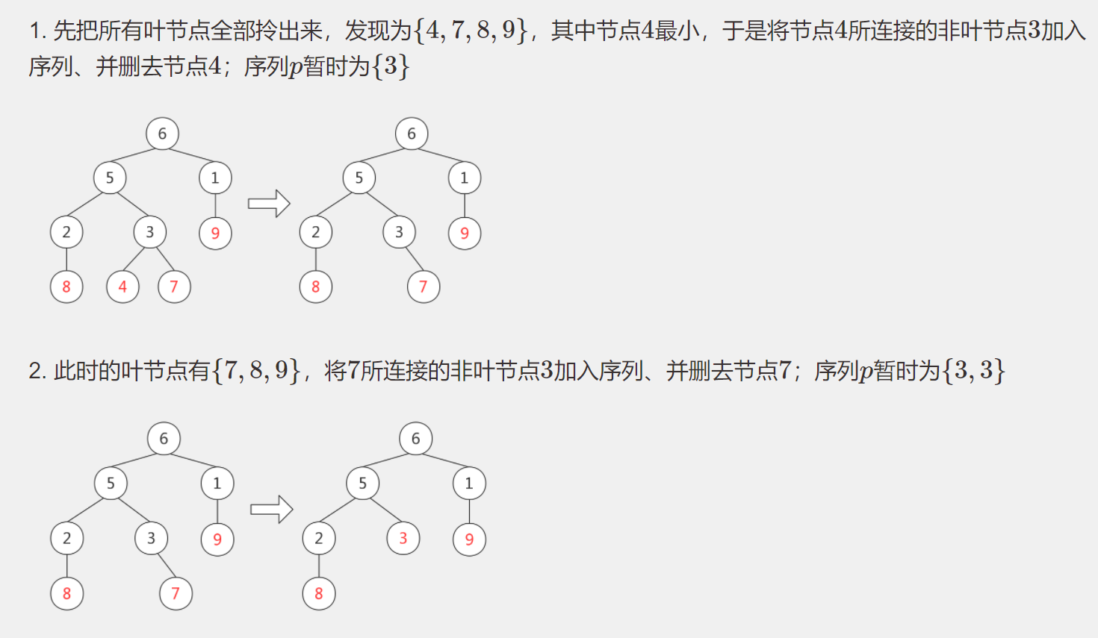
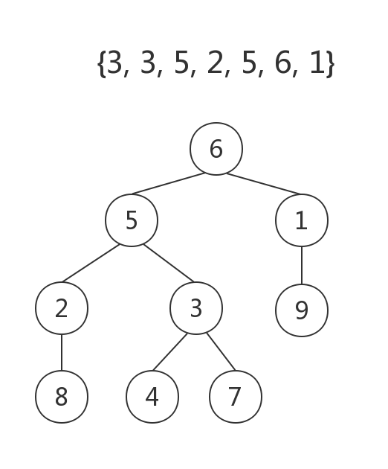
例子

Slide 5
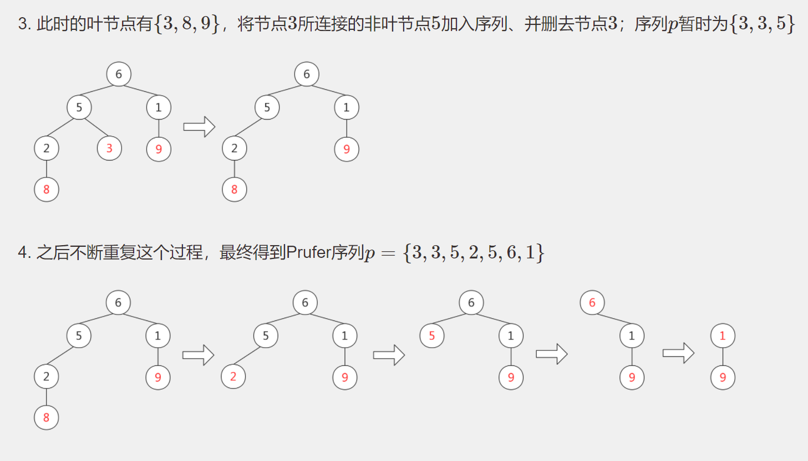
例子

Slide 6
Encode
特点
由于将 n 个节点的树每次删去一个节点直到只剩下 2 个节点，所以得到的 Prüfer 序列的长度为 n−2。
树的 Prüfer 序列是唯一的。
可以通过“从树中迭代删除顶点，直到只剩下两个顶点”的方法来生成标记树的 Prüfer 序列。
具体来说，考虑顶点为 {1, 2, ..., n} 的标记树 T。在第 i 步，删去顶点标号最小的叶子（这里的叶子指度数为1的点），并将 Prüfer 序列的第 i 项设为与这个叶子相邻的节点的标号。
6

Slide 7
Encode
性质
可以通过“从树中迭代删除顶点，直到只剩下两个顶点”的方法来生成标记树的 Prüfer 序列。
具体来说，考虑顶点为 {1, 2, ..., n} 的标记树 T。在第 i 步，删去顶点标号最小的叶子（这里的叶子指度数为1的点），并将 Prüfer 序列的第 i 项设为与这个叶子相邻的节点的标号。
在 Prüfer 序列中的节点为无根树中的非叶节点，不在的节点为叶节点。 可以扩展为：在 p[i...n−2] 中的节点为操作过 i−1 次的无根树中的非叶节点，不在 p[i...n−2] 中且未被前 i−1 次操作删去的节点为叶节点。
无根树中节点 i 的度数等于 i 在Prüfer 序列中出现次数+1。
7

Slide 8
Prüfer 序列包含了哪些信息？
从理论上去分析。如果已知 Prüfer 序列，由于每次删去的都是叶子节点中编号最小的。
由于性质 ，从左往右推，可以知道之前哪些点已经被删去了，即可推出这一步要删除哪个点。
而知道了每一步删去的点和 Prüfer 序列，就可以知道 n-2 条边，对于最后一条边连接的是没被删去的两个点，这样就求出了所有边，恢复出了树。Prüfer 序列包含了原来整棵树的信息。
不在 p[i...n−2] 中且未被前 i−1 次操作删去的节点为叶节点。

Slide 9
Decode
特点
由于将 n 个节点的树每次删去一个节点直到只剩下 2 个节点，所以得到的 Prüfer 序列的长度为 n−2。
树的 Prüfer 序列是唯一的。
一个长为 n−2 且每项都在 1 至 n 之间的序列 S，有唯一的标号树以 S 为 Prüfer 序列。
这样带标号无根树就和 Prüfer 序列之间形成一一对应的关系。
设 Prüfer 序列的长度为 n−2。初始 S={1,2,…,n}.
找出 S 中没有在序列中出现的最小数 x。
把标号为 x 的顶点和标号为序列首项的顶点连起来，并把 x 从 S 中删去，把序列的首项从序列中删去。
重复以上步骤 n-2 次，最后把 S 中最后剩下的两数的顶点连起来。
9

Slide 10
Cayley 公式
相信大家都知道。
以英国数学家 Arthur Cayley 命名，用于计算完全图的生成树（无根树）的数量。
定理表述如下：对于任意正整数 n，n 个点的有标号完全图 K_n 的生成树（有标号无根树）的数量为 n^(n-2)。
由于 n 个点的有标号无根树和长为 n−2 且每项都在 1 至 n 之间的序列一一对应，Cayley 公式不证自明。

Slide 11
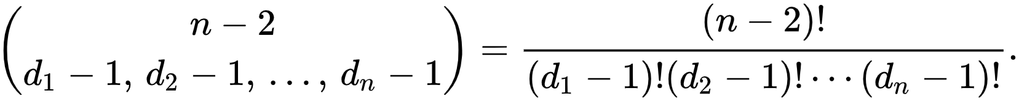
加强
可以加强 Cayley 公式以证明以下断言（BZOJ1005 - [HNOI2008]明明的烦恼）：
完全图 K_n 中，为每个顶点 i 指定了度数 d_i，生成树的数量等于二项式系数：
证明就是观察到无根树中节点 i 的度数等于 i 在Prüfer 序列中出现次数+1。

Slide 12
实现
Encode
可以通过“从树中迭代删除顶点，直到只剩下两个顶点”的方法来生成标记树的 Prüfer 序列。
具体来说，考虑顶点为 {1, 2, ..., n} 的标记树 T。在第 i 步，删去顶点标号最小的叶子（这里的叶子指度数为1的点），并将 Prüfer 序列的第 i 项设为与这个叶子相邻的节点的标号。
Decode
设 Prüfer 序列的长度为 n−2。初始 S={1,2,…,n}.
找出 S 中没有在序列中出现的最小数 x。
把标号为 x 的顶点和标号为序列首项的顶点连起来，并把 x 从 S 中删去，把序列的首项从序列中删去。
重复以上步骤 n-2 次，最后把 S 中最后剩下的两数的顶点连起来。
讨论一下实现的复杂度，首先不管是 Encode 还是 Decode，都要删去最小数，这个直接用优先队列实现的话整个算法的复杂度是 O(n log n) 的。
不过还可以优化，可以发现每次不仅删去最小的数，还再加入一个数或者不加（Encode 可能加入新增的一个叶子，Decode 可能加入被删去的序列首项）。
考虑删去 x：不加入，直接暴力找下一个数；加入，看加入的数是否比 x 大，若满足直接暴力找下一个数，否则立即删去那个数，再将加入的数与 x 比较，直到不加入或加入的数比 x 大。 那么每个数最多被扫描一次，删去一次，总时间复杂度为 O(n)。

Slide 13
小练习
n 个点组成的、环大小为 m 的基环树的个数。

Slide 14
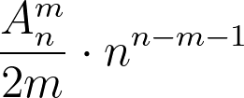
小练习
考虑在做 Prüfer 序列的时候，将环缩成一个点，即有 n−m+1 个点。
但是在实际放点的时候，却应当是有 n 种选择，因为环上不同点作为父亲的情况是不一样的，即有 n^(n−m−1) 个方案，还需要在 m 个点中选择一个点（度数为 d 的贡献为 m^d），然后再做一次项链排列，即乘上 A(n,m)/(2m)，答案应该是 * m？

Slide 15
经典问题
有 m 个连通块，第 i 个连通块包含 a_i 个点，n=a_1+a_2+…+a_i。
求用 m-1 条边将 m 个连通块连通的方案数。
Source：CF156D

Slide 16
经典问题
这题真的非常经典。
如果对于所有的 i 都有 a_i=1，那么长度为 m−2 的 Prüfer 序列每个元素都可以取 m 个点中的任意一个，方案数 m^{m-2}。
回到 a_i 不一定等于 1 的情况，设第 i 个连通块的度数为 d_i，那么第 i 个连通块会让方案数额外乘上 a_i^{d_i}。​ ​

Slide 17
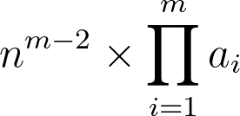
经典问题
考虑 Prüfer 序列第 i 个位置的元素，它可以取 m 个连通块中的任意一个，而选择第 i 个连通块会乘上 a_i，而 a_1+…+a_m=n，将方案数乘上 n。
而度数为 d 的点在序列中出现 d-1 次，将方案数乘上每个 a_i。
故方案数为 。

Slide 18
另一个经典问题
给出一棵 n 个点的树，求由 n 个点组成的所有树中，与这棵树恰有 k 条重合边的树的数量。k取遍 0 到 n-1。
Source：CF917D

Slide 19
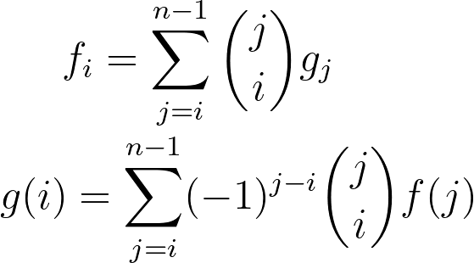
另一个经典问题
首先二项式反演，令 g_i 是答案，f_i 是钦定 i 条边重合的方案数。
钦定 k 条边重合，把这些边连上，得到 n-k 个联通块，问题转换为求 n-k 个联通块的生成树数量。
由刚才的结论，m 个连通块的生成树数量为

Slide 20
另一个经典问题
转换问题，发现后面乘积的意义是一个联通块内，选且仅选一个代表元素的方案数。
接下去看上去就可以 dp 了对吧，f_{i,j,0/1} 表示 i 子树划分成 j 个，i 所在的划分内是否已经选定代表元素。
转移的时候枚举儿子和儿子的划分出的数量，考虑是否与儿子的连通块合并，代表元素是选择 i 还是选择儿子子树内的元素，就可以做了（类似于树形背包，复杂度分析也类似）。
时间复杂度 O(n^2)。

Slide 21
共
求有多少棵 n 个点的、以 1 号点为根的有根树，满足恰好有 k 个点深度为奇数（1号点深度为1）。
n≤5×10^5，当n>10^3时模数为998244353。
Source：LOJ6044

Slide 22
共
首先有一个组合数 C(n-1,k−1)，表示从除 1 之外的点中选出剩余的深度为奇数的点的方案数。
由于只可能奇数度数和偶数度数的点之间存在边，且每对奇数度数和偶数度数的点之间都可能存在边，因此我们现在有一张两边点数分别是 k 和 n−k 的完全二分图 K_{n,m}，要求它的生成树个数。
令a=k,b=n-k，由于 Prüfer 序列求解时最后剩下的两个点必定有边相连，因此这两个点必定在二分图两侧。
由于 Prüfer 序列中记录的是每个点相邻的点，也就是说，删去一个左边的点，则就会有一个右边的点被加入 Prüfer 序列。

Slide 23
共
因此，序列中共有 a−1 个右边的点和 b−1 个左边的点。钦定这两个数列，方案数是 a^(b-1)*b^(a-1)。
而这两个数列可以唯一生成一个满足条件的 Prüfer 序列，方法是看没被删去的且没在数列中出现过的最小的数，如果在左部则为右部点对应数列的第一个数，否则为左部点对应数列的第一个数，按照这种方法一定能找到唯一的一个 Prüfer 序列。
答案为 C(n-1,k-1)*k^(n-k-1)*(n-k)^(k-1)。

Slide 24
Tree Average Weight
给出一个长度为 N 数组 d_i，表示一棵树的每个点的度数。d_i=−1 表示这个点的度数没有要求。在所有符合要求的树中等概率选择一种。定义一条边 (u,v) 的代价是 size_u×u+size_v×v，一棵树的代价是边的代价之和。求期望的总代价。N<=10^6。
Source：35th PTZ Summer Camp 2018, Day1 t.me/umnik_team Contest, Problem C
Upsolving： https://www.acmicpc.net/problem/18948

Slide 25
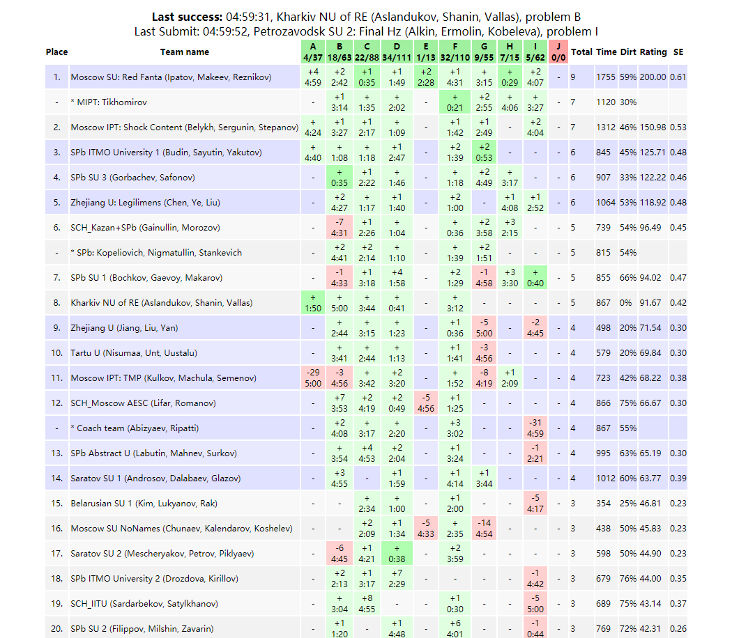
Tree Average Weight

Slide 26
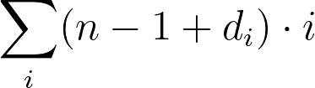
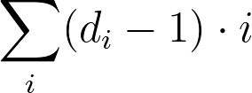
Tree Average Weight
考虑把 size_u×u+size_v×v 的贡献摊到点上，化简一下变为
把 n 提出来，变为 ，而这个正好是 Prüfer 序列里的元素和。
我们还有 −1 这几种标号没有填过，要填的个数也是确定的，那么期望和就是取个平均值即可。

Slide 27
bitset 优化
hydd

Slide 28
bitset
bitset 用来存储位（只有两个可能值的元素：0 或 1，真或假，...）。
模拟了一个 bool 数组，但针对空间分配进行了优化：通常，每个元素仅占用一位（在大多数系统上是 char 空间的 1/8）。
还支持一些位运算操作。

Slide 29
初始化
在定义 bitset 时要明确其含有多少位。典型的 bitset 初始化示例：
bitset<16> bi(0xffff);：初始化为 unsigned 值
bitset<32> bi(str);：用 string 对象初始化，翻转赋值
bitset<4> bi(str, 5, 4);：截取 string 对象从下标 5 开始的 4 个字符，翻转赋值
bitset<4> bi(str, str.size() - 4);：截取 string 对象的最后 4 个字符，翻转赋值

Slide 30
初始化
Tips:
当使用 string 类型给 bitset 初始化时，赋值是翻转的，string 的最右边的字符对应 bitset 下标为 0 的位
bitset 的存储顺序是与数组相反的，下标为 0 的元素在最后，下标最大的元素在最前
给 bitset 赋值时，不足补 0，多余丢弃

Slide 31
操作
bitset 对象常用操作
bi[3]：访问指定下标的二进制位
bi.size()：返回 bitset 的位数
bi.count()：返回 bitset 中值为 1 的位数
bi.any()：是否存在值为 1 的位
bi.none()：是否不存在值为 1 的位，与 any() 相反
bi.test(3)：指定下标的值是否为 1
bi.set()：将所有二进制位置 1
bi.set(3)：将指定下标的值置 1
bi.reset()：将所有二进制位置 0
bi.reset(3)：将指定下标的值置 0
bi.flip()：将所有二进制位翻转
bi.flip(3)：将指定下标的值翻转
bi.to_ulong()：使用 bi 中同样的二进制位，返回一个 unsigned long 值

Slide 32
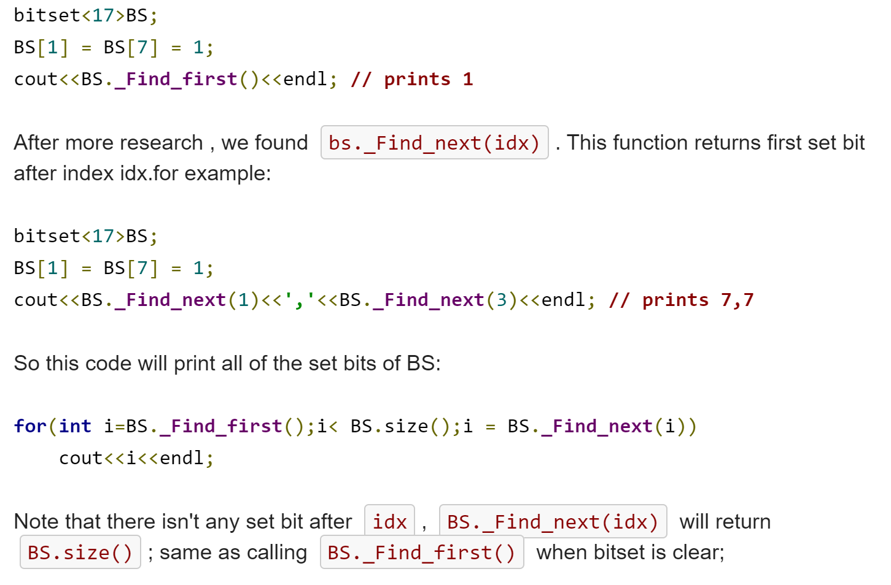
操作

Slide 33
入门
给出 m 组大小关系，问将这 n 个元素进行排序还需要几组大小关系。

Slide 34
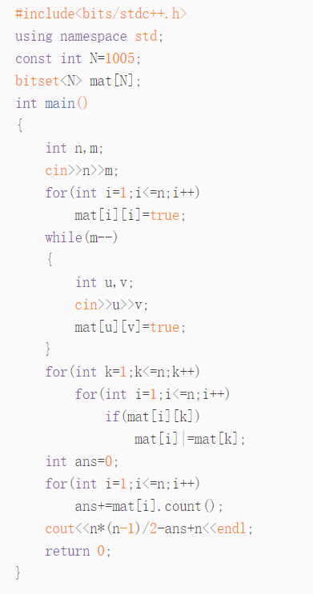
入门
这其实就是传递闭包。
floyd+bitset 优化即可。

Slide 35
经典问题
简单无向图四元环计数。

Slide 36
经典问题
枚举环上不相邻的两点 a,b(a<b)，通过 bitset 的 and 求出与 a,b 都有边的点集，任意取两个点即可。
需要注意的是，这样会把每个环算两边，所以要将答案除以 2.

Slide 37
Substrings in a String
给出小写字母组成的字符串 s，多次询问 l,r,t 求字符串 t 在 s[l:r] 中出现了多少次。
带修，每次修改一个字符。|s|,∑|t|≤10^5。时限6s。
Source：CF914F

Slide 38
Substrings in a String
注意到带修，普通的 SAM 不能做。有两种方法：
1. 分块 SAM，非常难写
2. bitset

Slide 39
Substrings in a String
考虑用 bitset 怎么做。
对每个字符维护出现的下标，通过 bitset 的<<,and操作求出可能的右端点的位置。
再通过>>,count求出[l,r]合法右端点的位置。注意判断区间长度比 |t| 小的情况。（count返回的是unsigned）

Slide 40
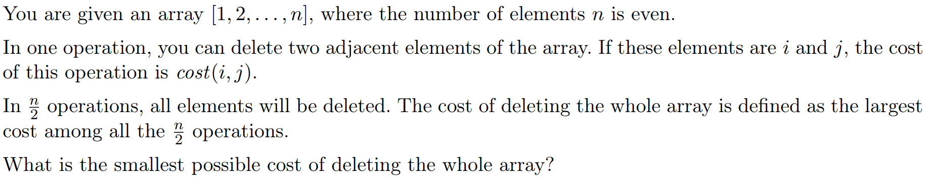
Deleting
Source：41st PTZ Summer Camp 2021, Day3 IQ test, Problem D

Slide 41
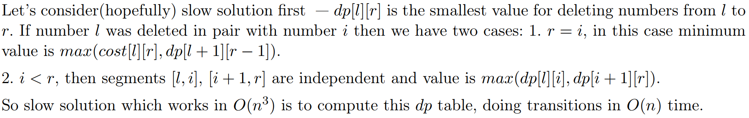
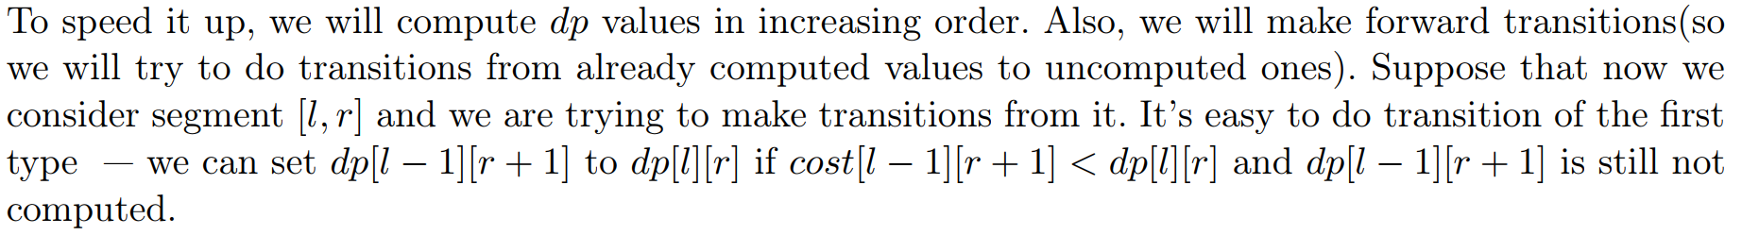
Deleting

Slide 42
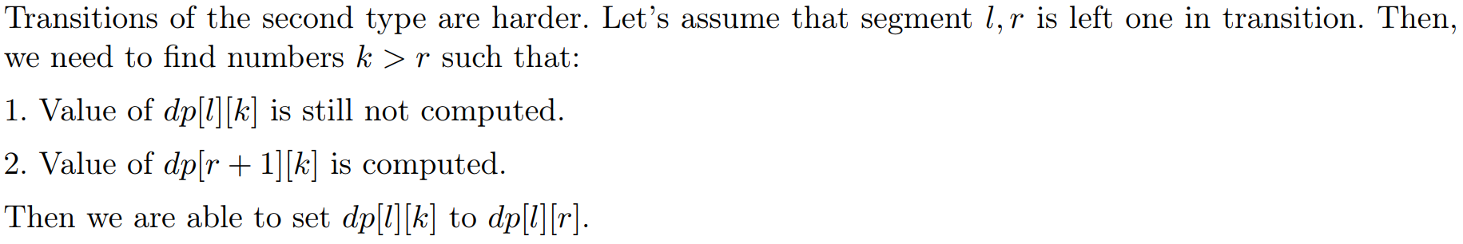
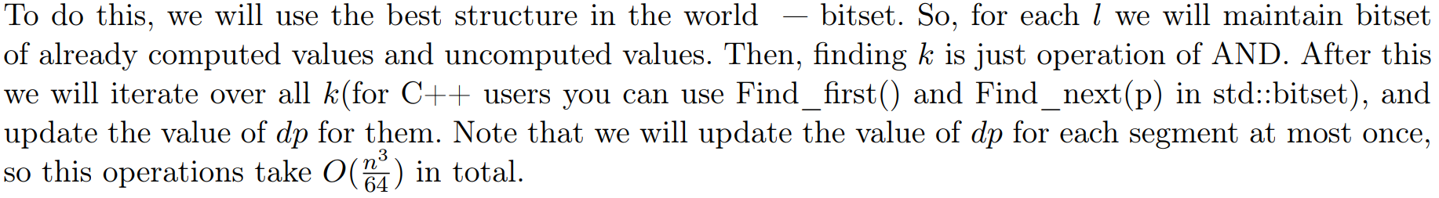
Deleting

Slide 43
Deleting
可能说的比较抽象，看看代码：

Slide 44
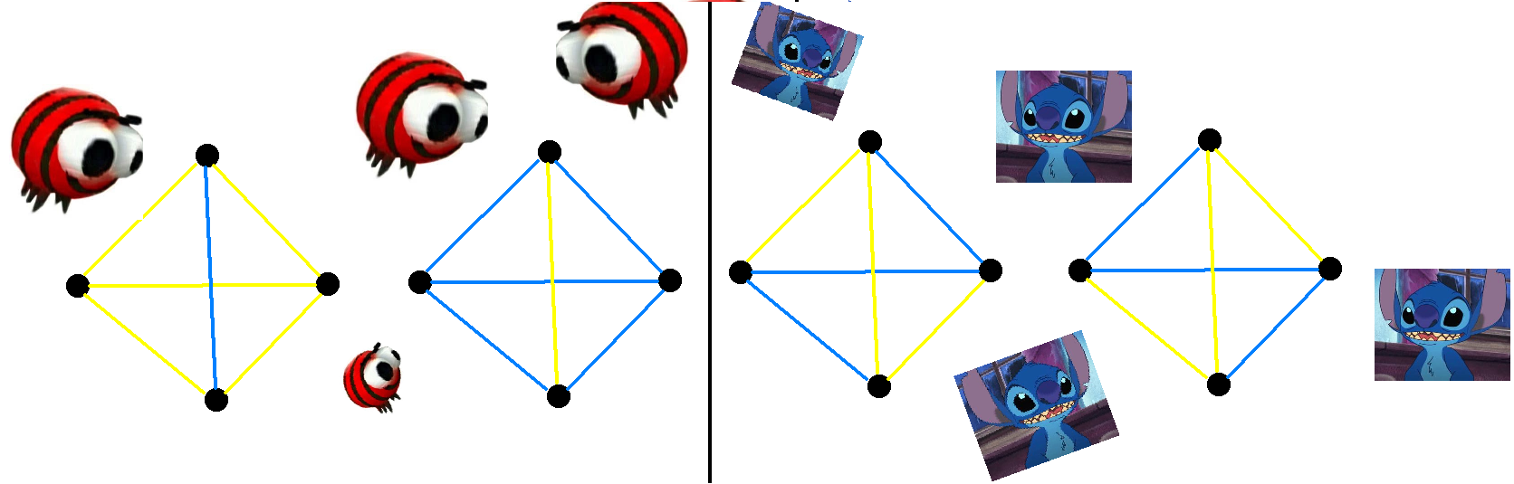
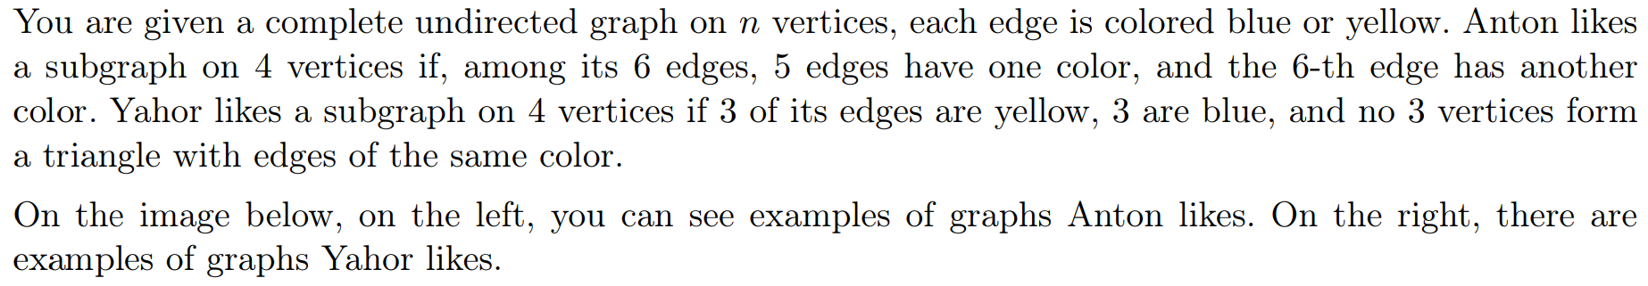
Glory Graph
Source：41st PTZ Summer Camp 2021, Day3 IQ test, Problem G

Slide 45
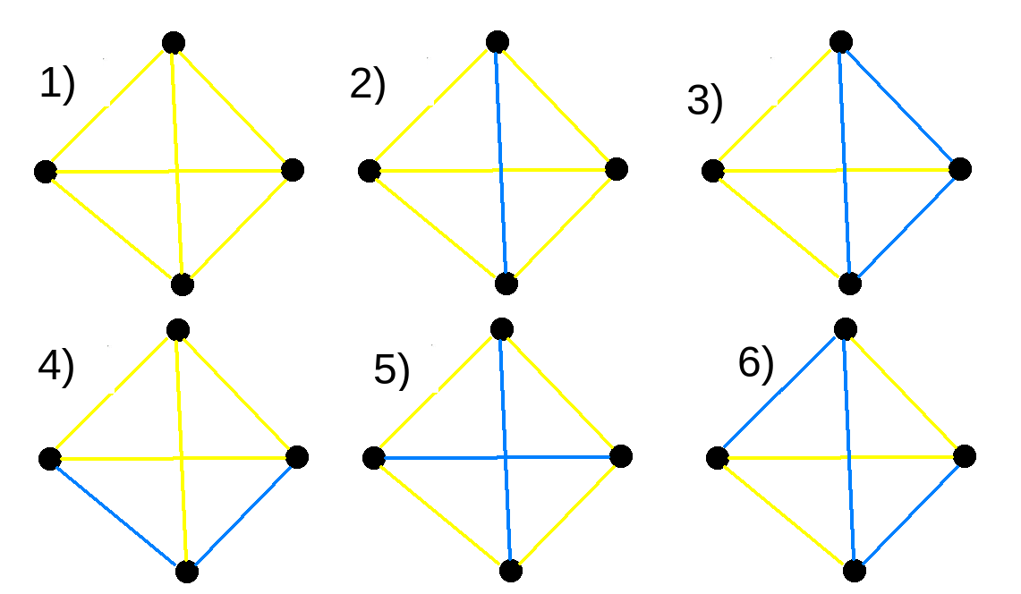
Glory Graph

Slide 46
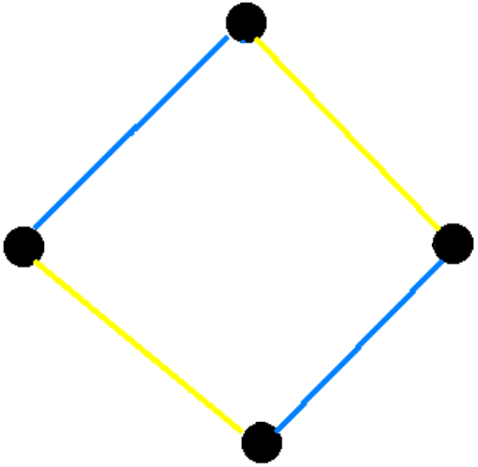
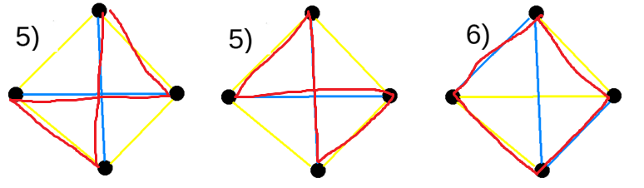
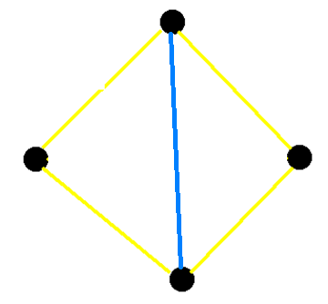
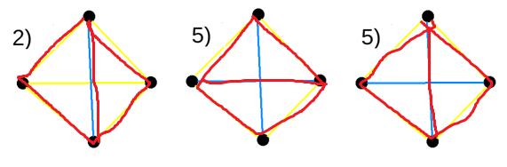
Glory Graph
统计如左图所示的相邻两边不同色的四元环个数。
1：0 2：0 3：0 4：0 5：2 6：1
统计如左图所示的个数。
1：0 2：1 3：0 4：0 5：2 6：0
两个相减即可。

Slide 47
Glory Graph
统计如左图所示的相邻两边不同色的四元环个数。
还是一样枚举环上不相邻的两点 a,b，然后 bitset 计算方案，最后答案/2。
统计如左图所示的个数。
枚举中间不同颜色的边的两端点 a,b，然后 bitset 计算方案。

Slide 48
Glory Graph
可能说的比较抽象，看看代码：

Slide 49
谢谢

